Slide 1
ضع دائرة حول الحرف الخاص بالإجابة المختارة .
1- C + D →2A + B
قانون السرعة للتفاعل السابق هو:
أ ) R = k[A]² [B]
ب) R = k[A] [B]
ج)
د) المعلومات غير كافية.

Slide 2
للتفاعل 2D→ 2C فإن التعبير الصحيح لقياس سرعة التفاعل بالنسبة للمادة
الناتجة (D) هو:
أ )
ب)
ج)
د)

Slide 3
- للتفاعل B → A كل العبارات التالية لقيمة صحيحة عدا:
أ) تتغير طالما التفاعل مستمر.
ب) دائما سالبة الإشارة.
ج) دائما موجبة الإشارة.
د) تعتمد على قانون سرعة التفاعل.

Slide 4
-4 إذا كان قانون سرعة التفاعل لتفاعل معين يعطى بالعلاقة:
Rate = 2.35x10⁻⁶ [A]² [B]
وإذا كانت : [A]=[B]=1.00 mol l⁻¹
فإن سرعة التفاعل:
أ) 2.35x10⁻⁶ ب) 5.7x10⁻⁶
ج)2.54x10⁻⁶ د) 6.33x10⁻⁶

Slide 5
-5 العامل الذي لا يؤثر على سرعة التفاعل:
أ) طبيعة المواد المتفاعلة .
ب) درجة الحرارة .
ج) التغير في الإنثالبي.
د) تركيز المتفاعلات .

Slide 6
6- للتفاعل التالي عند (25ºC) تم الحصول على المعلومات التالية:
NO₂ (g) + O₃(g) → NO₃(g) + O₂(g)
فإن رتبة التفاعل الكلية هي:
أ) الأولى ب) الثانية ج) الثالثة د) الصفرية
Rate mol.l⁻¹s⁻¹ | [O₃] mol.l⁻¹ | [NO₂] mol.l⁻¹
0.022 | 1.0×10⁻⁵ | 5×10⁻⁵
0.044 | 2.0×10⁻⁵ | 5×10⁻⁵
0.022 | 2.0×10⁻⁵ | 2.5×10⁻⁵

Slide 7
7- وحدات معدل سرعة التفاعل هي:
أ) s⁻¹ ب) mol.L⁻¹s⁻¹
ج) mol⁻¹ L s⁻¹ د) L s⁻¹
8- وحدات ثابت سرعة تفاعل من الرتبة صفر هي :
أ) mol L⁻¹ s⁻¹ ب) mol.L .s
ج) s د) s⁻¹

Slide 8
9-2N₂O₅ (g) → 4NO₂ (g) +O₂ (g)
إذا وجد للتفاعل السابق عند 80ºC أن :
0.056 | 0.035 | 0.02 | Rate mol.l⁻¹ s⁻¹
0.40 | 0.25 | 0.15 | [ N₂O₅ ] mol.l⁻¹
فإن رتبة التفاعل بالنسبة للمادة المتفاعلة هي:
أ) صفر ب) الأولى
ج) الثانية د) الثالثة

Slide 9
11- لتفاعل من الرتبة الثانية:
نواتج A →
(k=1×10⁻⁶M⁻¹s⁻¹) زيادة التركيزمن 0.1M إلى 0.5M ستجعل سرعة التفاعل:
أ) تزداد (5) مرات.
ب) تزداد (25) مرة.
ج) تبقى ثابتة.
د) تنخفض (5) مرات.

Slide 10
12 لتفاعلين مختلفي الرتبة لهما نفس قيمة ثابت السرعة (k) ونفس التركيز الابتدائي
أ) التفاعل ذو الرتبة الأعلى أسرع من الآخر
ب) التفاعل ذو الرتبة الأصغر أسرع من الآخر
ج) سرعة التفاعلين متساوية لتساوي قيمة ثابت السرعة
د) لا يمكن معرفة ذلك من المعلومات المعطاة

Slide 11
-13من المعلومات التجريبية للتفاعل
A + B + 2 C → نواتج
فإن قانون السرعة لهذا التفاعل هو:
أ) Rate = k[A] [B] [C]
ب) Rate = k[A] [C]
ج) Rate = k[B] [C]
د) Rate = k[A] [B] [C]²
[A] M | [B] M | [C] M | Rate M/s
0.10 | 0.10 | 0.10 | 4.8×10⁻³
0.10 | 0.20 | 0.10 | 4.8×10⁻³
0.20 | 0.10 | 0.10 | 9.6×10⁻³
0.10 | 0.10 | 0.30 | 1.44×10⁻²

Slide 12
-14 إذا كان ثابت سرعة تفاعل ما يساوي (6.7×10⁻⁴ s⁻¹) فإن فترة عمر النصف له بوحدة (min.) هي:
أ) 17.24 ب) 20.90
ج) 2.73 د) 15.56
إذا انخفض تركيز المواد المتفاعلة في تفاعل من الدرجة الأولى بعد مرور نصف ساعة إلى الثلث فإن (15، 16):
15- قيمة ثابت سرعة التفاعل (k) بوحدة (min.) هي:
أ) 0.0366 ب)2.2
ج) 36.06 د) 22.00
16- وفترة نصف العمر (t_{1/2}):
أ) 18.93 ب)0.019
ج)0.315 د)31.5

Slide 13
17- تعتمد t_{½} لتفاعل من الرتبة الأولى على:
أ) التركيز الابتدائي للمواد المتفاعلة.
ب) ثابت سرعة التفاعل.
ج) تركيز المواد الناتجة.
د) طاقة التنشيط.
-18 تفككت مادة كان تركيزها الابتدائي (0.8M)وثابت سرعة تفككها 6x10⁻³s⁻¹ حتى أصبح تركيزها (0.3M). الزمن الذي استغرقه هذا التفكك بالثواني هو:
أ)95.88 ب) 62.50
ج)80.02 د)163.47

Slide 14
19- تغيرت قيمة ثابت السرعة لتفكك غاز N₂O₅ من (7.78×10⁻⁷ s⁻¹) إلى (4.87×10⁻³ s⁻¹) عندما رُفِعتْ درجة الحرارة من 0ºC إلى 65ºC؛ وعليه فإن طاقة التنشيط لهذا التفاعل تساوي بوحدة
(kJ mol⁻¹):
أ) 153 ب) 122.3 ج) 103.2 د) 89

Slide 15
20- إذا تضاعفت قيمة ثابت سرعة ما عند ارتفاع درجة الحرارة من (10ºC) إلى (20ºC) فإن طاقة التنشيط لهذا التفاعل:
أ) تتضاعف. ب) تنقص إلى النصف. ج) تصبح أربعة أضعاف. د) لا تتأثر.
21- تزداد سرعة التفاعل (بوجود عامل حفاز) بسبب:
أ)ارتفاع طاقة التنشيط.
ب) انخفاض طاقة التنشيط.
ج)ارتفاع طاقة المركب النشط.
د) انخفاض انثالبي التفاعل.

Slide 16
22- العامل الذي لا يؤثر على سرعة أي تفاعل هو:
أ) طبيعة المواد المتفاعلة.
ب) درجة الحرارة.
ج) التغير في الإنثالبي.
د) تركيز المتفاعلات.
23- إذا كان ثابت سرعة التفاعل يساوي (7.33×10⁻⁷ s⁻¹) عند (273 K) وطاقة التنشيط تساوي (1.04×10⁵ J mol⁻¹) فإن ثابت سرعة التفاعل عند (373 K) يساوي
أ) 6.32 ب) 0.1585
ج) 5.46×10⁻⁴ د) 7.48×10⁻⁵

Slide 17
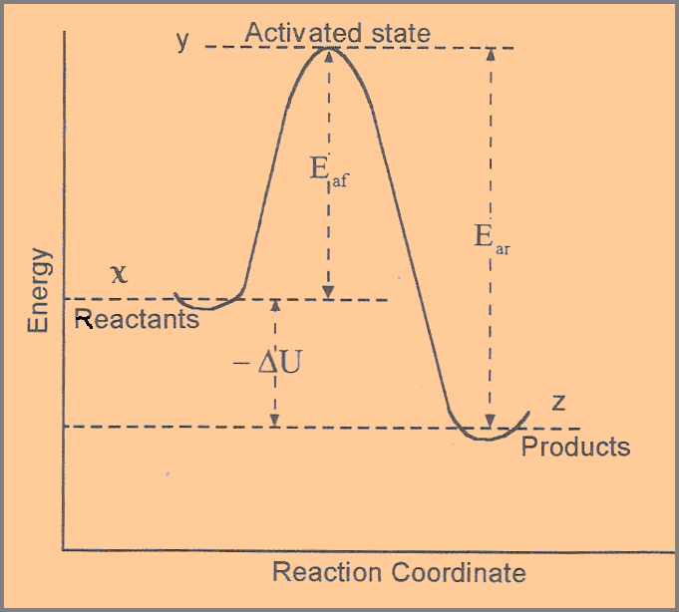
-24في الرسم التالي أي العبارات صحيحة:
أ) التفاعل ماص للحرارة.
ب) E_{a} للتفاعل العكسيE_{a}< للأمامي.
ج) تنخفض E_{a} للتفاعل الأمامي فقط عند إضافة عامل حافز.
د) كل العبارات خاطئة.

Slide 18
25- إذا كانت قيمة طاقة التنشيط لتفاعل معين تساوي 25kJ.mol⁻¹ وكانت قيمة ثابت سرعة التفاعلk تساوي 1.16x10⁻²s⁻¹ عند درجة حرارة 349.5K فإن قيمة الثابت A هي:
أ) 49. 98s⁻¹ ب)1.99s⁻¹
ج) 3.54s⁻¹ د) 63s⁻¹

